Slide 1
PRESENTAZIONE “UNISRITA”
Prof. Giuseppe Quartieri
Dipartimento di Fisica UNISRITA

Slide 2
MISSION
La Università Santa Rita è nata nel 2008 per svolgere ricerca scientifica e tecnologica. Dal 2014 la UNISRITA ha allargato i suoi interessi alla formazione e didattica. Lo scopo educativo primario della UNISRITA è di costruire un nuovo e moderno Istituto Superiore Universitario in grado di coprire alcuni aspetti negletti del attuale panorama universitario.
UNISRITA si prefigge di coprire nel tempo, le richieste dei tre livelli di laurea. Quindi include e predilige i corsi di “Master” oltre ai programmi di educazione al dottorato (PhD) e corsi di Alta Formazione nonché “stage” in strategie di ricerca ed innovazione anche nella Open Science.

Slide 3
La Scuola Superiore Santa Rita (UNISRITA) è iscritta all’ALBO degli Istituti Superiori Universitari accreditati dal Ministero dell’Istruzione Università e Ricerca (MIUR).
Per scelta prioritaria, UNISRITA si propone di ottenere la qualifica di Università Accreditata dalla “European University Assurance” (EUA: Avenue de l’Yser 24 · 1040 Brussels, Belgium) e recepita dal MIUR, secondo le regole e le norme di qualità emesse dai “Board of Directors” della EUA.

Slide 4
L’INSEGNAMENTO di qualsiasi argomento scientifico tecnologico e/o culturale in senso lato (materie classiche, psicologia, giurisprudenza, scienze politiche ecc.) assume caratteristiche di qualità, se e solo se.
prima di tutto soddisfa lo studente e lo prepara per la professione.
instilla lo spirito della ricerca, dopo avere profuso le fondamenta necessarie.
Per soddisfare tali scopi si rispettano i requisiti organizzativi imposti dall’Europa con i tre livelli di laurea:
Diploma triennale [Bachelor of Science (BoS)].
Laurea Magistralis (MoS).
Dottorato di Ricerca (PhD)].
In altre parole la qualità nell’insegnamento è prima di tutto progettazione e invenzione e quindi ricerca. L’insegnamento al terzo livello è insegnamento alla ricerca con argomenti e obiettivi primari di metodologia della ricerca scientifica.

Slide 5
Prima di continuare lungo questo tipo di approccio e orientamento culturale, vanno elaborati e presentati alcuni commenti alla suddetta nuova suddivisione dei tre livelli di laurea voluti dalla Lobby delle Università Anglosassoni, francesi e tedesche: la cosiddetta “North European University Association”.
Si ricorda che il concetto di Università e la prima Università nel Mondo sono stati creati e realizzati a Bologna e quindi in Italia. Di conseguenza , la tradizione italiana culturale dell’insegnamento di evoluta per almeno 5 secoli con rispetto delle istituzioni iniziali. Limitandosi alla tradizione del secolo scorso, la scuola italiana è sempre stata basata su 5 anni di scuole elementari, 3 anni di scuole medie e 5 altri anni di liceo (classico, scientifico e tecnologico ecc.).

Slide 6
Successivamente, lo studente aveva ed ha accesso all’Università per seguire corsi di laurea di tipo unico che rilasciavano io titoli di “Laurea di Dottore in …”. A seconda del tipo di laurea il corso durava da 4 a 5 o 6 anni. Nella antica e storica Università Italiana, non esistevano i suddetti tre livelli di titolo semplicemente poiché non aveva alcun senso dal punto di vista logico, della preparazione e della conoscenza. Il Liceo italiano era ed è ben superiore alla “high school” e non solo poiché dura 5 anni invece dei 4 in Inghilterra ecc. ma soprattutto poiché si insegna molto bene a studiare e la preparazione classica è molto più approfondita ed accurata. Esperienze di vita e lavoro in Europa ed Inghilterra lo sostanziano.
Senza volere continuare a mettere e rigirare il dito nella piaga, basta dire che l’Italia ha sostanzialmente rinunciato alla sua antica tradizione culturale e scientifica galileiana per sottostare e sottoporsi, inginocchiandosi, alla superficiale tradizione culturale inglese, più pragmatica ma meno classica.

Slide 7
in questo contesto si inserisce la European University Assurance (EUA) con il compito primario di definire la equipollenza dei titoli nei vari Paesi Membri Europei. Non è ancora dato sapere se la UK con la BREXIT è fuori anche dalla EUA. Quasi dieci anni di esperienza diretta in materia, hanno dimostrato la enorme supponenza, la prevaricazione e la presunzione dei rappresentanti inglesi nell’ambito dei Working Group e altri organismi della EUA. Vogliono essere a forza i “managers” di tutto!!
Bisogna solo sperare che con la BREXIT , gli inglesi vadano via anche dalla orgnizzazine delal EUA rendendola automaticamente più democratica e più rispettosa delel culture degli altri Paesi Membri dell’Europa.
In ogni caso il male iniziale è fatto, ma la sapienza della EUA può continuare a programmare e costruire equipollenza e uguaglianza culturale e di preparazione delle Università Europee, veramente tali. I Paesi europe e le loro relative Università che hanno intenzione solo di comandare e imporre il loro metodi, in maniera antidemocratica non sono bene accolti nella Università Europea democratica e liberale.

Slide 8
UNISRITA vuole soddisfare i requisiti di EUA che rappresenta i Rettori e le Organizzazioni Universitarie di 47 Paesi a livello Internazionale. Dal suo inizio, con il Processo di Bologna, EUA gioca un ruolo cruciale con la sua influenza su Paesi Europei per la educazione superiore , la ricerca e l’innovazione. Per il tramite di EUA, la voce delle Università e degli Istituti Superiori viene ascoltata dai Governi della Unione Euroepa qualunque nei sia l’impatto globale.
In questo filone organizzativo internazionale la Università UNISRITA si vuole inserire con:
La “Leadership” Universitaria.
La Politica di Qualità dell’Insegnamento.
Il contesto organizzativo esterno (internazionalizzazione) ed interno.
La Governance e il Finanziamento.
Le attività di “Global Research”, Innovazione e Sviluppo in stretto contatto con la Industria privata e non solo con gli Enti Pubblici di Stato.

Slide 9
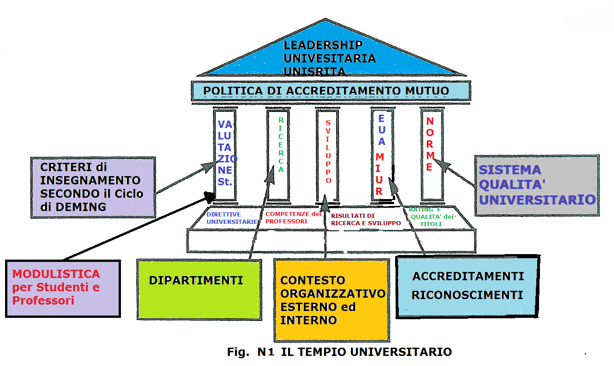

Slide 10
Scopo di a tutti gli altri ruoli gestionali pertinenti affinché dimostrino la loro capacità di “leadership” per ogni singola area.
La capacità e l’impegno del Vertice Aziendale e della Direzione di UNISRITA ad attuare la propria funzione di “Leadership” universitaria di qualità dell’Insegnamento si esplica:
Assumendosi la responsabilità della realizzazione del sistema universitario di insegnamento secondo i requisiti di qualità EUA.
Garantendo la elaborazione e attuazione della politica della qualità universitaria entro le linee guida degli indirizzi e della strategia organizzativa UNISRITA nel contesto EUA.
Garantendo l’integrazione dei requisiti del sistema di gestione per la qualità all’interno delle procedure di insegnamento e di gestione universitaria.
Promovendo l’approccio per processi dipartimentali e del “risk-based-thinking” nelle procedure di insegnamento e di gestione.
Garantendo la disponibilità delle risorse necessarie alla attuazione
del sistema universitario di insegnamento con qualità.

Slide 11
6. Comunicando, con procedure “top-down”, l’importanza di una gestione efficace dei requisiti di insegnamento e della conformità ai requisiti stessi di garanzia qualità (e feedback down-top).
7. Garantendo che l’insegnamento universitario raggiunga i risultati previsti e attesi di ricerca e qualità.
8. Facendo partecipare attivamente, guidando e sostenendo tutto il personale alla riuscita efficace del sistema universitario di ricerca e dell’isegnamento.
9. Promuovendo il miglioramento di tutti gli aspetti del sistema universitario.
10. Fornendo e garantendo il sostegno a tutti gli altri ruoli gestionali pertinenti affinché dimostrino la loro capacità di “leadership” per ogni singola area.

Slide 12
MIGLIORAMENTO
5-Responsabilità
Direzione
STUDENTI
6-Gestione
8-Misurazioni
SODDISFAZIONE
degli studenti
delle
ANALISI
Risorse
Miglioramento
REQUISITI
7-Realizzazione didattica e ricerca.
Titoli
i
4 - Sistema di Garanzia
della Qualità

Slide 13
I DIPARTIMENTI
Psicologia
Fisica e Matematica
Scienze Naturali
Biologia
Criminologia e Scienze Forensi
Medicina Integrata e Farmacologia
Scienze Giuridiche
Principi basilari di UNISRITA:
Legittimità.
Trasparenza.
Affidabilità.
Indipendenza e autonomia.

Slide 15
Ricerca ed Innovazione
Stabilire legami proficui e duraturi con altre Università;
Al momento esiste un accordo prioritario con la Università di Lublin in Polonia.
Progetti sono stati già presentati alla Comunità Europea per richiesta di finanziamento per produrre conoscenze, relative trasmissioni e distribuzione in campo scientifico e nell’innovazione tecnologica.
UNISRITA si prefigge di organizzare conferenze, seminari, giornate di studio, progetti e gruppi di lavoro in innovazione e ricerca.
Lo scopo educativo primario della UNISRITA include e predilige i corsi di “Master” nei suddetti campo oltre che i programmi di educazione al dottorato (PhD) e corsi di Alta Formazione nonché “stage” in strategie di ricerca ed innovazione anche nella Open Science.

Slide 16
Gli obiettivi previsti ed attesi sono lo sviluppo di attività nei seguenti aspetti della ricerca ed innovazione:
Energia (Horizon 2020).
Ecologia, economia ed energia (le TRE E).
Scienze Giuridiche.
Psicologia e psicoanalisi didattica.
Scienze Naturali (fisica, chimica, biologia, veterinaria).
Scienza ed Ingegneria dei sistemi.
Medicina Integrata e Farmacologia.
Cyber Intelligence ed Informazione.
Cyber Forense (Criminologia e Scienze Forensi).
Matematica e complessità.

Slide 17
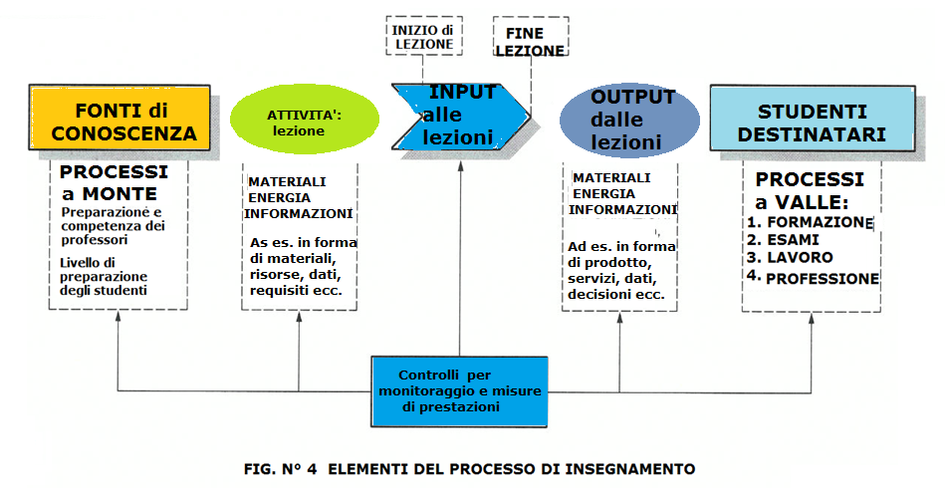
Per concludere questa breve introduzione alla “mission” di UNISRITA
Per concludere questa breve introduzione alla “mission” di UNISRITA
Per concludere questa breve introduzione alla “mission” di UNISRITA
Per concludere questa breve introduzione alla “mission” di UNISRITA
Per concludere questa breve introduzione alla “mission” di UNISRITA
Per concludere questa breve introduzione alla “mission” di UNISRITA
Fig. N° 1 Ciclo di Deming per i 4 macroprocessi fondamentali dei sistemi qualità

Slide 18
Tab. N° 1 PROCEDURE STANDARD DI QUALITÀ UNIVERISTARIA
N° | PROCEDURA ESEGUITA DI VERIFICHE E AUDIT | RERGOLARITÀ DI ESECUZIONE
1 | Valutazione di soggetti studenti | Maggiore
2 | Valutazione di programmi universitari | Maggior
3 | Valutazione di temi di insegnamento | Maggiore
4 | Audit a livello soggetti studenti e professori | Intermedia
5 | Audit a livello di programmi di studio | Intermedia
6 | Audit a livelli istituzionali (governante, autorità ecc.) | Intermedia
7 | Audit a livelli tematici (dipartimenti ecc.) | Intermedia
8 | Accreditamento di soggetti professori | Intermedia
9 | Accreditamento di programmi di studio | Intermedia
10 | Accreditamento da parte di istituzioni (MIUR, EUA, ecc) | Intermedia
11 | Accreditamento di temi di insegnamento | Intermedia
12 | Benchmarking di soggetti studenti | Intermedia
113 | Benchmarking di programmi di insegnamento | Intermedia
14 | Benchmarking di istituzioni (altre università ecc.) | Intermedia
15 | Benchmarking di temi di insegnamento | Intermedia
16 | Altri tipi combinati di approcci | Intermedia
17 | Valutazioni esterne. Rating nazionali ed internazionali | Annuale
18 | Valutazione temi di ricerca, sviluppo ed innovazione | Frequente
19 | Decisione di procedere a ricerca e sviluppo | Frequente
20 | Risultati di Ricerca & S viluppo & Innovazione. | Frequente

Slide 19
Per concludere, la “mission” di UNISRITA si articola secondo criteri moderni di insegnamento e di ricerca che affondano le radici nel “Processo di Bologna” che l’Europa (EUA) ha voluto riconoscere all’Italia come fondatrice della concezione dell’Università. Lo scopo prioritario è di pervenire e garantire l’efficacia dell’insegnamento, mediante il ciclo di Deming (Plan, Do, Chek, Act) che include, a parte la lezione frontale, anche l’insegnamento “on-line” e “on the job”. Si impiegano così, al massimo, gli strumenti e i mezzi offerti dalla tecnologia moderna. I risultati attesi implicano la acquisizione da parte degli studenti di livelli di conoscenza avanzata a livello internazionale. A tal fine si punta ad ottenere gli accreditamenti di qualità di insegnamento di tipo europeo (EUA ecc.) oltre che italiani (MIUR). Con questa metodologia si spera di potere raggiungere livelli di “rating” ragionevoli e coerenti con i livelli internazionali gestiti da Enti ed Organizzazioni americane ed anglosassoni.

